Slide 1

Tomoru
TD3/TP6
Chakib Alami
Projet n°34
AUZI Emma
MAUPETIT Julien
MARIN Sid
CECCHI Léa
1

Slide 2
Objectifs :
Notre application est à but ludique et ressemble à un réseau social. Un simple téléphone est nécessaire pour pouvoir l’utiliser. Cette application proposera plusieurs fonctionnalités telles que :
création d’un groupe,
choix dans un calendrier,
choisir un lieu,
proposition de trajets pour covoiturage,
fonction de messagerie,
gérer la logistique
2

Slide 3
Liste des acteurs:
Créateur: a pour objectif de créer le groupe puis le gérer : ajouter ou supprimer des invités et discuter avec ces derniers.
Organisateur: va organiser l'événement avec ses amis : choix de la date du lieux (logistique ou covoiturage) et possibilité de discuter dans la conversation
Les deux acteurs vont gérer l’organisation ensemble, ils peuvent discuter, modifier des informations qu’ils ont indiquées à tout moment.
3

Slide 4
Liste des services proposés:
Créer un groupe: l’organisateur peut créer un ou plusieurs groupes, leur donner un nom et ajouter ses amis dedans.
Choisir une date dans un calendrier: les participants indiquent, grâce à des jeux de couleurs, leurs disponibilités et peuvent voir celles des autres participants.
Choisir un lieu: deux choix possibles: à domicile ou à l’extérieur.
Si l’évènement se passe à domicile, on peut gérer la logistique avec des listes permettant de savoir qui amène quoi (boissons, dessert…).
De l’autre côté, à l’extérieur, on accède à une fonctionnalité proposant des trajets de covoiturage, on peut proposer et demander des trajets, se déclarer conducteur ou passager...
Echanger à l’aide d’un service de messagerie: accessible à n’importe quel moment, dans lequel les participants d’un groupe peuvent discuter instantanément.
4

Slide 5
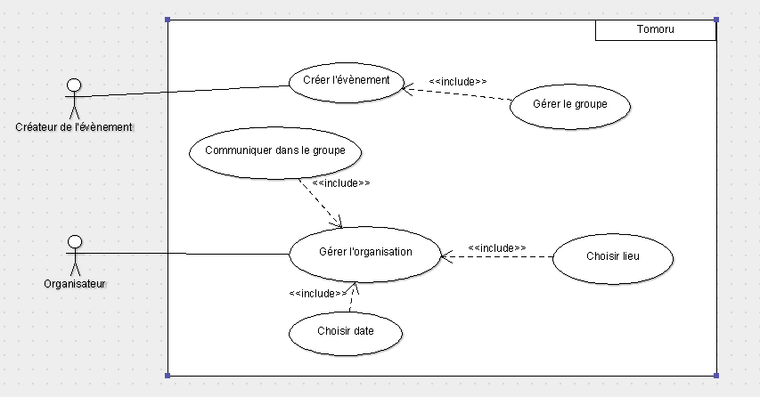
Diagramme des cas d’utilisation
(2Eme version)
5

Slide 6
Domaine envisagé :
Public visé : public jeune qui veut passer du temps avec ses amis sans être découragé par une organisation trop compliquée.
Type d’application : application mobile monoplateforme
Outils utilisés et envisagés (S2) :
Google Drive
ArgoUML
Balsamiq Mockup
Messenger pour communiquer
Trello (envisagé pour planification)
Outils envisagés (2ème année) : Mêmes outils + outils de développement (EDI…)
6

Slide 7
Planification des tâches:
Tâches | Avril | Mai | Niveau de difficulté estimé
Maquettage du scénario | Pour le lundi 29 |  | Simple
“Structure découpante du projet” | Du 30 | Au 13 | Difficile
“Planning résultant” | Du 30 | Au 13 | Difficile
Bilan + Webographie + Mise en page |  | Du 13 au 19 | Simple
Réunion avec notre tuteur + dernière modifications + impression |  | Semaine du 20 | Simple
Etude de l’existant, domaine de l’application, argumentaire, scénario et cas d’utilisation déjà réalisés. Réunions (et compte-rendus) prévues à la fin de chaque délai pour faire le point sur l’avancement et prévoir les prochaines tâches.
7

